Slide 1

Gebrokenheid onder jongeren

Slide 2
Hoe sta je zelf tegenover (de opvoeding van) tieners en jongeren?
Welk beeld heb je van hen?

Slide 3
Jongerenculturen
Sociale identiteit ontwikkelen
Doe-het-zelf-proces
Verschillende rollen aannemen en uitproberen

Slide 4
Waar zijn jongeren mee bezig?
* Toekomst
*Prestatiedruk
* Gezondheid
* Bullshitdetector: echt contact
* Intensivering
*Wanderlust
* Filterbubbel
* Weinig contact tussen oud en jong
*Duidelijkheid

Slide 5
Depressie bij jongeren
1 op de 15 krijgt een depressie
1 op de 5 worstelt met depressieve gevoelens
Erfelijke eigenschappen, genetische aanleg
Externe factoren

Slide 6
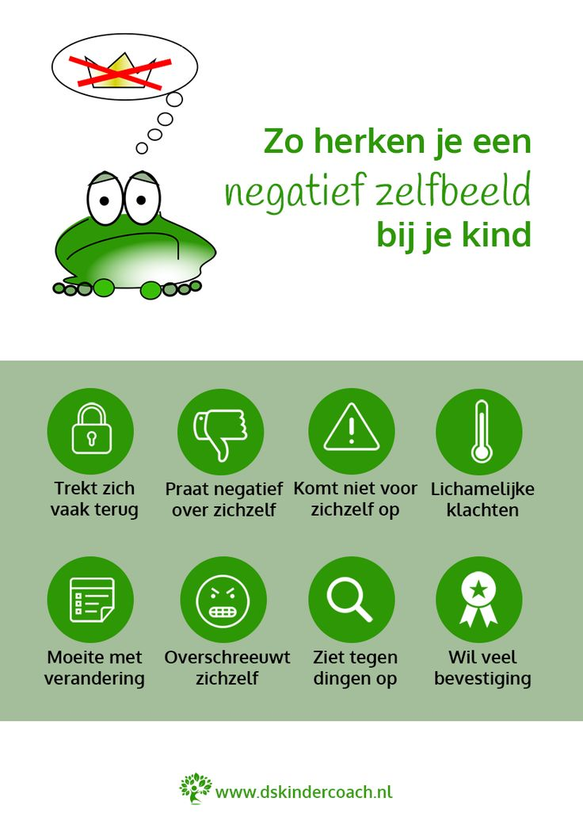
Externe factoren
Succesterreur
Sociale media
Cyberpesten en sexting
Seksuele ervaringen
Roken, alcohol, drugs

Slide 8
Kernsymptomen depressie:
Sombere stemming
Verlies van interesse en plezier in bijna alle activiteiten
Aanvullende kenmerken depressie:
Verminderde of juist toegenomen eetlust, wat samen gaat met afvallen of aankomen
Slecht slapen of juist veel slapen
Boos en rusteloos gedrag
Verlies van energie en vermoeidheid
Gedachten aan de dood of zelfmoord
Concentratieproblemen
Schuldgevoelens, gevoel van waardeloosheid en schaamte

Slide 9
Wat kun je doen?
Wees beschikbaar. Er zijn is belangrijk!
Heb je kind lief
Onvoorwaardelijke steun
Zoek hulp

Slide 10
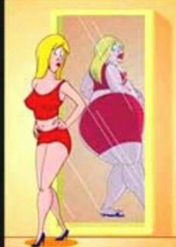
Negatief zelfbeeld vs zelfaanvaarding
Als opvoeder speel je een belangrijke rol in de vorming van het zelfbeeld van je kind/pupil
Basis van wat jij meegeeft ligt in jouw eigen zelfbeeld
Wat is jouw identiteit?
Weet jij je geliefd?
Zelfaanvaarding Psalm 8 Efeze 1 Romeinen 7

